Slide 1


PRESENTACIÓN FINAL
2. Presenta el problema y/o necesidad.
4. Explica la solución presentando los resultados de la validación y tu Producto Mínimo Viable
6. Presenta los momentos claves de tu idea de negocios.
7. Presente el análisis realizado a la competencia.
10. Cuenta tu historia y la de tu equipo
5. Focaliza la atención en la oportunidad del negocio.
8. Describe la estrategia de mercado y canales de ventas.
9. Presente las cifras de tu modelo de negocio .
3. ¿A quién le sirve lo que hago?
1. ¿Quién es el Emprendedor?

Slide 2

1. “Quien soy yo”
(Presentación del Emprendedor)
Diego Alfonso Tapia Salazar
• Formación: Tecnólogo en formación ADSO (SENA) | Estudiante de Ingeniería de Sistemas (Universidad EAN)
• Trayectoria: Seguridad de la Información, Continuidad del Negocio, Análisis de Riesgos y Gobernanza de TI
• La Oportunidad: La información académica existe, pero hoy no se utiliza a tiempo para anticiparse y prevenir la deserción estudiantil
• Mi Propósito: TalentLab, una plataforma confiable y segura que transforma los datos en alertas tempranas de acompañamiento y preparación laboral.

Slide 3

2. “Poseemos problemas”
(Problema o Necesidad)
¿Sabían que en Colombia más del 33% de los estudiantes técnicos y tecnológicos desertan antes de graduarse?
• Deserción Silenciosa: Detección tardía; las alertas llegan cuando el estudiante ya abandonó el aula
• Brecha de Empleabilidad : Inseguridad y falta de preparación práctica para entrevistas técnicas y habilidades blandas
• Desconexión con Egresados: El capital social y la experiencia de los graduados están desarticulados y desaprovechados
• Limitación Actual: Los sistemas LMS tradicionales (Moodle, Q10) son meramente reactivos y de registro de notas, sin analítica predictiva

Slide 4

3. “A quien le sirve lo que hago”
Cuente acerca del protagonista
El Protagonista (Cliente B2B Decisor): Directores de Bienestar Institucional, Decanos y Rectores de instituciones técnicas, tecnológicas e IES intermedias
• El Impacto en el Cliente: Cada deserción representa una pérdida de matrícula de $3M a $6M COP/año y pone en riesgo la acreditación de calidad ante el MEN
• Usuarios Finales (Beneficiarios B2C):
– Estudiantes activos (17 a 26 años): Reciben alertas preventivas y entrenamiento en entrevistas laborales.
– Egresados: Red activa de mentoría y capital social institucional
• Early Adopters: 80 instituciones privadas en Bogotá y Cundinamarca con deserción crítica en los primeros 3 semestres y apertura a soluciones SaaS.

Slide 5

4. “Se le tiene”
(Solución - Propuesta de Valor)
"Detecta. Prepara. Conecta." — La Solución Integral de TalentLab”
• Semáforo Predictivo: Machine Learning para alertar riesgo de deserción antes del abandono
• Simulador con IA: Entrenamiento de entrevistas técnicas y habilidades blandas con feedback instantáneo
• Red de Mentorías: Conexión algorítmica entre estudiantes activos y egresados afines
• Diferenciador Clave: Solución 3 en 1, adaptada a Colombia y de ultra bajo costo en la nube (<$0.05 USD/alumno)
• El Factor que Enamora: Salva matrículas a tiempo y prepara al estudiante para su primer empleo.

Slide 6

5. “Donde cabe uno caben todos” (Oportunidad Comercial)
Oportunidad de Mercado: De lo General a lo Particular
• Sector EdTech en Crecimiento: Crecimiento anual sostenido del 15.2% (CAGR) en Latinoamérica impulsado por analítica e IA.
• TAM (Mercado Total): +300 instituciones de educación técnica y superior en Colombia (~$2.500M COP/año).
• SAM (Mercado Disponible): 180 instituciones técnicas y tecnológicas del segmento privado intermedio.
• SOM (Mercado Objetivo 5 Años): 80 instituciones foco en Bogotá y Región Andina (Meta: 68 licencias activas al Año 5).
• Validación Real de Campo: Encuesta a 100 actores clave: 86% demanda simulador con IA y 78% de directivos pagaría por el sistema de alertas tempranas.

Slide 7

6. “En qué vamos”
(Hitos importantes del proyecto)
Trayecto Recorrido y Estado Actual del Proyecto
• Validación con el Sector: Estudio de mercado con 100 directivos, docentes y estudiantes confirmando la necesidad urgente de alertas tempranas
• Construcción Constante de la Plataforma: Desarrollo y pruebas continuas del prototipo funcional: panel de control para directivos, simulador interactivo para estudiantes y base de datos segura
• Pruebas del Sistema Inteligente: Calibración del semáforo preventivo de deserción y del evaluador automático de entrevistas laborales en español.
• Estructuración Empresarial: Modelo financiero a 5 años, presupuesto de inversión ($47.3M) y constitución legal proyectada como S.A.S
• Estado Actual: Prototipo 100% operativo y probado, listo para iniciar pruebas piloto en instituciones educativas antes de la venta masiva.

Slide 8

7.”Los de al lado”
(Competencia)
Análisis de la Competencia en 5 Factores Clave
Enfoque Preventivo: Los LMS tradicionales (Moodle, Q10) solo guardan notas del pasado; TalentLab predice el abandono a tiempo
Preparación Laboral: Plataformas globales de IA están en inglés y para multinacionales; TalentLab ofrece simulador en español adaptado al contexto local.
Estrategia de Precios: Soluciones internacionales cobran en dólares (+USD $5,000/año); TalentLab ofrece planes SaaS en pesos colombianos (desde $4.5M COP/año)
Segmentación de Mercado: Diseñado exclusivamente para instituciones técnicas y tecnológicas colombianas que no pueden pagar software costoso
Ubicación y Soporte: Acompañamiento e integración directa en Colombia frente al soporte remoto o inexistente de software extranjero.

Slide 9

8. ¿ Y cómo nos conectamos?
(Enfoque y estrategia de mercado)
Estrategia Comercial y Canales de Venta B2B
• Cliente Decisor: Directores de Bienestar y Rectores de instituciones técnicas
• Canal de Contacto: Redes profesionales (LinkedIn), foros educativos y webinars sobre deserción
• Venta Directa B2B (70% de ventas): Reuniones ejecutivas con demostración del prototipo en vivo
• Inbound Marketing y Alianzas (30% de ventas): Artículos técnicos y convenios con redes educativas (ACIET)
• Canal Social Freemium: Acceso libre para colegios públicos como motor de visibilidad de marca

Slide 10
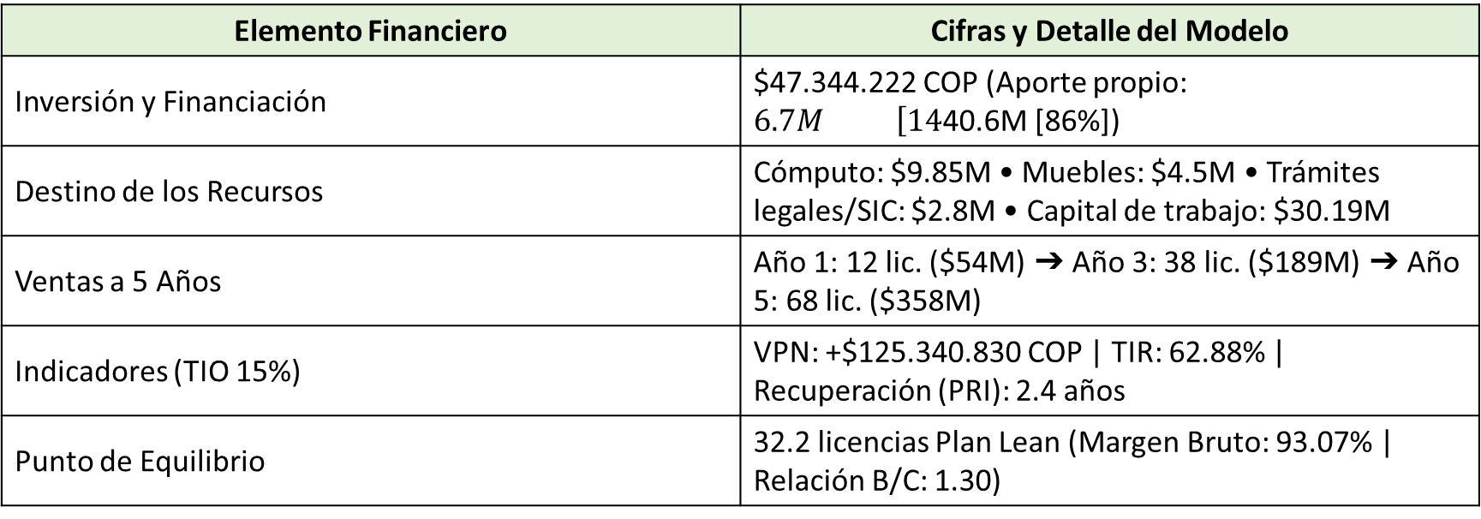
9. “Las cuentas claras, el chocolate espeso”
(Finanzas)
Elemento Financiero | Cifras y Detalle del Modelo
Inversión y Financiación | $47.344.222 COP (Aporte propio: $6.7M \left[14\right.$40.6M [86%])
Destino de los Recursos | Cómputo: $9.85M • Muebles: $4.5M • Trámites legales/SIC: $2.8M • Capital de trabajo: $30.19M
Ventas a 5 Años | Año 1: 12 lic. ($54M) ➔ Año 3: 38 lic. ($189M) ➔ Año 5: 68 lic. ($358M)
Indicadores (TIO 15%) | VPN: +$125.340.830 COP | TIR: 62.88% | Recuperación (PRI): 2.4 años
Punto de Equilibrio | 32.2 licencias Plan Lean (Margen Bruto: 93.07% | Relación B/C: 1.30)

Slide 11

10. “Mis compañeros de aventura son…”
(Equipo del emprendimiento)
Liderazgo del Proyecto y Visión de Equipo
•Diego Alfonso Tapia Salazar — Fundador y Líder Técnico:
– Tecnólogo en formación ADSO (SENA) | Estudiante de Ingeniería de Sistemas (Universidad EAN).
– Trayectoria en Seguridad de la Información, Continuidad del Negocio, Gestión de Riesgos y Gobernanza.
• Acompañamiento y Seguimiento Institucional:
– Instructor John Fernando Méndez Medina: Apoyo metodológico y seguimiento técnico en la etapa productiva (SENA).
•
La Necesidad Interdisciplinaria para la Puesta en Marcha Real:
– Reconocimiento de que llevar TalentLab a entornos laborales reales requiere sumar perfiles en Psicopedagogía, Ciencia de Datos y Gestión Comercial B2B.

Slide 12


